Slide 1


GIÁO ÁN: LÀM QUEN VỚI TOÁN
Đề tài: Đếm các đối tượng
trong phạm vi 5.
Đối tượng: MG BÉ (3 - 4 tuổi)
Thời gian: 20- 25 phút
Người thiết kế: Ngô Kim Trúc

Slide 2

I. Mục đích – yêu cầu:
1. Kiến thức - Trẻ biết đếm trên các đối tượng, đếm lần lượt từ trái qua phải, đếm không lặp lại, đếm không bỏ sót.
- Trẻ biết đếm các đối tượng có số lượng trong phạm vi 5, nhận biết các thẻ số từ 1,2,3,4,5
2. Kỹ năng: - Trẻ đếm không bỏ sót, đếm không lặp lại các đối tượng.
- Trẻ biết so sánh các nhóm có số lượng và nhận xét kết quả
- Trẻ nắm được kỹ năng xếp tương ứng 1 – 1 và đếm từ trái qua phải - Trẻ chơi các trò chơi: Bé cùng tư duy, thỏ tìm chuồng
3. Thái độ: - Trẻ tích cực tham gia các hoạt động, lấy cất đồ dùng đúng nơi quy định.

Slide 3

ÔN KIẾN THỨC CŨ

Slide 4
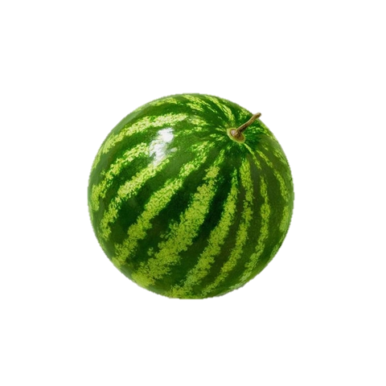

1
4

Slide 5


2
3

Slide 6



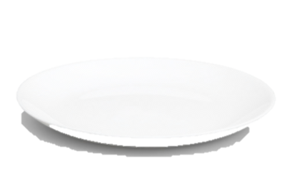
Cung cấp kiến thức mới Đếm các đối tượng trong phạm vi 5.
5
5
4

Slide 7

TRÒ CHƠI:
Bé cùng tư duy

Slide 8
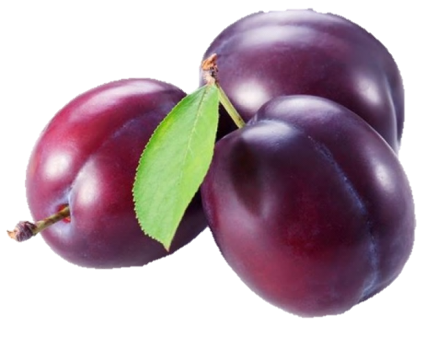

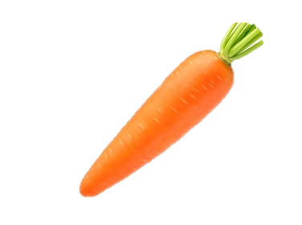
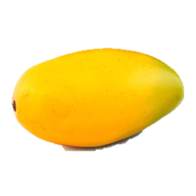
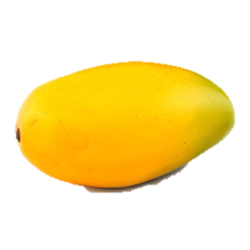
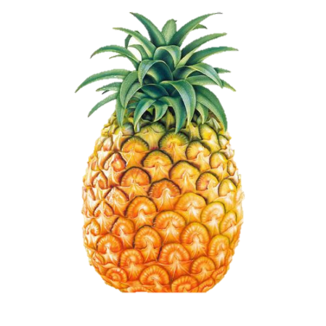
2
5
4
3
1

Slide 9
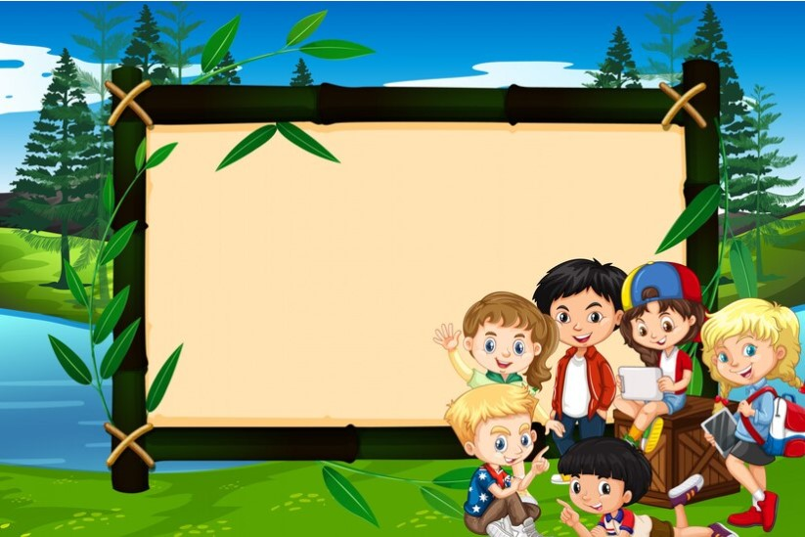
Trò chơi 2: Thỏ tìm chuồng

Slide 10

KẾT THÚC

